Slide 1
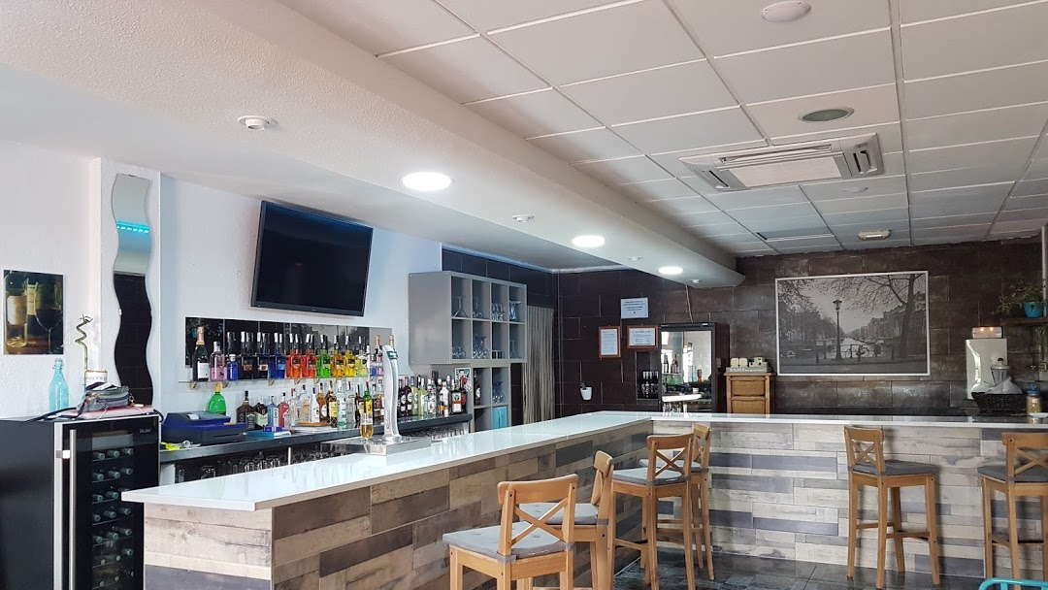


BGV-webcafé | Kansen voor Krimp.
24 juni 2021 15.30 – 17.00 uur

Slide 2
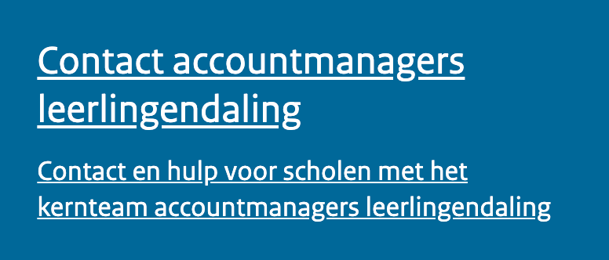

Kansen Voor Krimp
Vrijwel alle vo-scholen hebben of krijgen te maken met dalende leerlingenaantallen. Het aantal vo-leerlingen daalt in 15 jaar tijd van 1 miljoen in 2016 naar 870.000 in 2031. Dit betreft een gemiddelde daling van 13%; in sommige regio’s loopt dit op tot boven de 35%.
Notes:
Hulp: https://www.rijksoverheid.nl/onderwerpen/leerlingendaling/documenten/brochures/2020/07/21/contact-voor-scholen-met-het-kernteam-accountmanagers-leerlingendaling

Slide 3
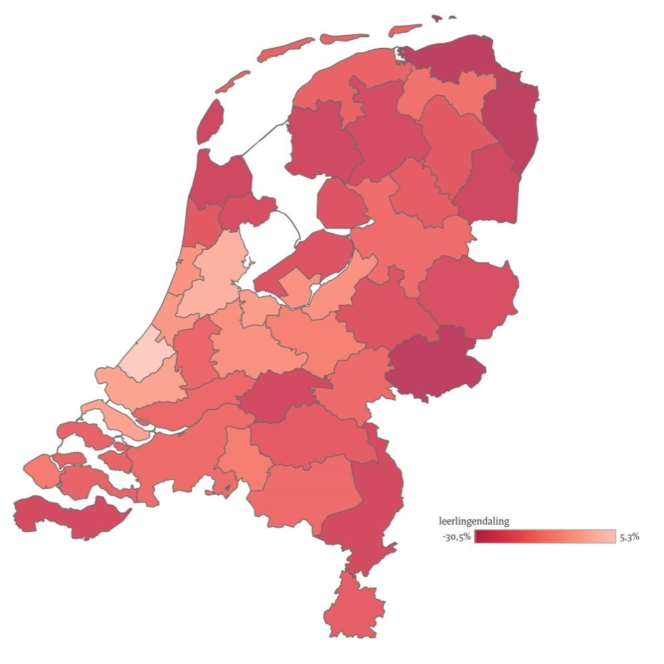
Hulp bij Krimp (min OCW) i. Subsidieregelingen voor scholen ii. School behouden met samenwerkingsscholen iii. 50%-regel: breed onderwijsaanbod voor leerlingen in krimpgebieden iv. Ondersteuning en hulp voor schoolbesturen v. Hulp en tips samenwerking met andere scholen en besturen
Scholen en schoolbesturen hebben een verantwoordelijkheid om samen een dekkend onderwijsaanbod in de regio te organiseren. De overheid helpt hen met regelgeving, subsidies, ondersteuning en hulp:
Notes:
Min ocw: https://www.rijksoverheid.nl/onderwerpen/leerlingendaling
Schoolbesturen moeten bepalen welke scholen samengaan en welke scholen sluiten. Als schoolbesturen weten voor welke opgave zij staan, kunnen zij een samenwerkingsvorm kiezen die daarbij past. Gemeenten, ouders en personeel moeten op tijd meedenken. Zij kunnen ook zelf de leerlingendaling op de agenda zetten. Lees meer over de Wet medezeggenschap op scholen.
Subsidieregelingen voor scholen Scholen kunnen in specifieke gevallen financieel worden bijgestaan. Het Accountteam leerlingendaling informeert scholen over maatwerkregelingen en subsidies.
School behouden met samenwerkingsscholen Als een bijzondere school en openbare school fuseren ontstaat er een samenwerkingsschool. Er blijft dan 1 school bestaan. Op een samenwerkingsschool wordt bijzonder en openbaar onderwijs aangeboden. Dat kan door de Wet Samen sterker door vereenvoudiging samenwerkingsschool.
50%-regel: breed onderwijsaanbod voor leerlingen in krimpgebieden Scholen in het voortgezet onderwijs in krimpgebieden kunnen profielen of sectoren gezamenlijk aanbieden. Zo blijft het onderwijsaanbod goed verspreid. Met de 50%-regeling voortgezet onderwijs mogen leerlingen in het vmbo, havo en vwo maximaal de helft van hun opleiding op een andere school volgen. Een voorwaarde is dat scholen ook zelf nog onderwijs in de bovenbouw blijven aanbieden (minimaal 1 sector/profiel).
Ondersteuning en hulp voor schoolbesturen Scholen kunnen voor vragen over wetgeving en voor hulp terecht bij het Accountteam leerlingendaling.
Hulp en tips samenwerking met andere scholen en besturen De brochure voor het basisonderwijs en de brochure voor het voortgezet onderwijs geven praktische tips voor de samenwerking met andere scholen en besturen. Deze handreikingen zijn er voor scholen, ouders, medezeggenschapsraad (MR) en gemeenten.

Slide 4
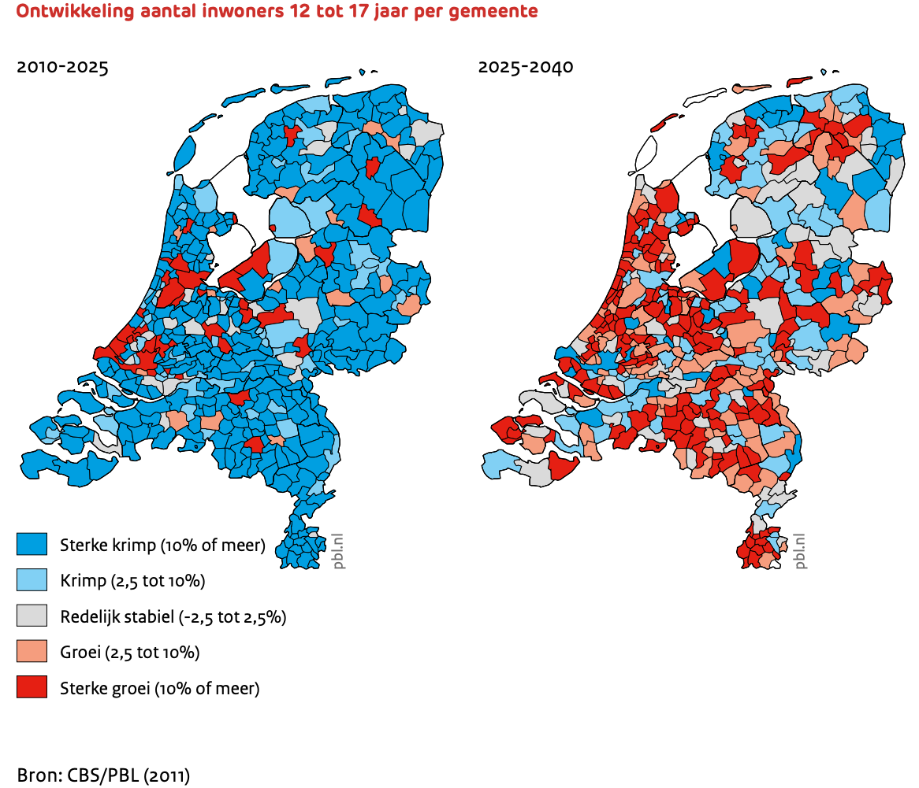
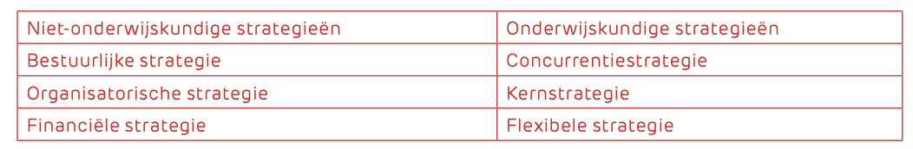

I
Notes:
APS: Een onderwijskundig antwoord op krimp
http://www.bouwstenen.nl/fileswijkplaats/Een%20onderwijskundig%20antwoord%20op%20krimp.pdf
a Bestuurlijke strategie Dit is de meest dominante en zichtbare strategie. Veel besturen nemen naar aanleiding van krimp van de leerlingenpopulatie, of de dreiging daarvan, maatregelen die het voortbestaan van de organisatie moeten garanderen. Er worden locaties of afdelingen samengevoegd of er wordt een locatie verbouwd of afgestoten. Er zijn veel initiatieven op het gebied van personeelsbeleid. Al deze formatieve, personele, financiële en huisvestingsingrepen zijn gericht op het bestendigen van het voorzieningenniveau. Veel bestuurders realiseren zich dat de oplossing gezocht moet worden in samenwerking met andere besturen. Hier wordt vaak over het belang van de eigen organisatie heengestapt en naar regionale oplossingen gezocht. Er vindt een uitruil plaats van aanbod of er wordt naar gezamenlijke huisvesting gezocht. Deze ingrepen hebben op zichzelf geen onderwijskundige motivatie, maar hebben vaak wel gevolgen voor de onderwijskundige setting.
b Organisatorische strategie Veel oplossingen hebben een heel praktische insteek. Er zijn minder leerlingen en dus minder mensen en middelen. Dat levert creatieve oplossingen op. Een klassiek voorbeeld uit het po is de deur die opengaat tussen twee lokalen. De leerkracht bedient dan twee groepen. In het vo zien we deze oplossingen ook. Er worden bijvoorbeeld met een busje leerlingen naar een andere locatie gereden om praktijklessen te volgen. Of twee jaargroepen Frans in de bovenbouw van het vwo worden samengevoegd. Of er zijn combinatieklassen bij de beroepsvoorbereiding in het vmbo. Dit zijn op zichzelf nog geen onderwijskundige ingrepen, maar vaak volgt op de organisatorische ingreep wel een onderwijskundige aanpassing.
c Financiële strategie Een strategie heeft soms de vorm van een onderwijskundige aanpak, maar is eigenlijk gericht op bezuinigingen. Hier is het krimpprobleem vooral een financieel probleem. Een oplossing kan zijn om bijvoorbeeld minder docenten en meer onderwijsassistenten aan te stellen. Dit levert financiële ruimte op. Er wordt dan een onderwijsvorm ontwikkeld waarbij de bezuiniging zo min mogelijk schade oplevert.
d Concurrentiestrategie Er zijn veel strategieën die erop gericht zijn leerlingen te werven. Die hebben dan wel vaak de vorm van een onderwijskundige interventie. De school start bijvoorbeeld een kunst & cultuurprofiel, een internationale afdeling, een aansprekend intersectoraal programma, een kopklas of wordt een vernieuwende iPad-school. Het zijn strategieën die vooral bedoeld zijn om uit de bestaande vijver 13 een onderwijskundig antwoord op krimp meer leerlingen te werven ten koste van een concurrent. Dit kan het krimpprobleem van de school verlichten, maar het lost het probleem in de regio niet op.
e Kernstrategie Deze strategie bestaat uit het terugbrengen van het onderwijsaanbod tot het meest noodzakelijke. Profielen en afdelingen waar weinig belangstelling voor is, worden opgeheven. Het aanbod verschraalt. Vaak gaat dit sluipenderwijs. Het vak Frans wordt bijvoorbeeld geschrapt bij geringe belangstelling of de bouwtechniekafdeling wordt gesloten. Soms kiest een school bewust voor een kernstrategie. Dan profileert de school zich op het kerncurriculum. Met het aanbod dat overblijft probeert de school vervolgens een kwaliteitsslag te maken.
f Flexibele strategie Deze strategie is gericht op flexibilisering. De school gaat op zoek naar de ruimte die ontstaat door een onderwijsconcept te ontwikkelen waardoor het onderwijs flexibel wordt en er een breed uitstroomprofiel blijft bestaan. Uitgangspunt daarbij is dat leerlingen meer zelfstandig hun leerroute kiezen, de docent een meer coachende rol krijgt en het leerproces een meer open vorm krijgt. Vaak spelen nieuwe digitale leermiddelen een grote rol. Deze oplossingen hebben diverse titels en verschijningsvormen: gepersonaliseerd onderwijs, gedifferentieerd onderwijs, teamteaching, teamlearning, portfolioleren, projectonderwijs, thematisch onderwijs, vakkenintegratie, samenwerkend leren, e-learning, blended learning, community-learning of peergroup-teaching. Globaal zou je de zes strategieën op de volgende manier kunnen rangschikken:

Slide 5
> Suggesties ….. i. School sluiten ii Van twee naar een vo iii. Afdeling samenvoegen tot categorale school iv. Op vakniveau samenvoegen v. Campusschool vi. Afstandsonderwijs vii. Klassen samenvoegen viii. Urenreductie ix. Docentloze uren x. STOA-gymnasium
Leestip: https://www.kennisnet.nl/app/uploads/kennisnet/publicatie/Kansen_bij_krimp.pdf
Notes:
Min OCW: https://www.rijksoverheid.nl/onderwerpen/leerlingendaling
Hulp: https://www.rijksoverheid.nl/onderwerpen/leerlingendaling/documenten/brochures/2020/07/21/contact-voor-scholen-met-het-kernteam-accountmanagers-leerlingendaling
VO-raad over krimp: https://www.vo-raad.nl/artikelen/anticiperen-op-krimp-praktijkvoorbeelden-en-artikelen
VO-raad https://www.vo-raad.nl/nieuws/regie-op-samenwerking-biedt-vo-bestuurders-handvatten
Kennisnet https://www.kennisnet.nl/app/uploads/kennisnet/publicatie/Kansen_bij_krimp.pdf
STOA: Sapientia tibi offerat artes

